Slide 1
«Проектная деятельность по теме «Хлеб всему голова»
Банк информационно- выставочного материала подготовила воспитатель МБДОУ г. Иркутска
детского сада № 115
Магомедкеримова Кизейбат Камиловна
Максимова Александра Сергеевна

Slide 2
ФГОС ДО р.2\ п 2,6
Интегративный подход к реализации образовательных областей программы:
«Познавательное развитие»
«Речевое развитие»
Социально – коммуникативное развитие»
«Художественно эстетическое развитие»
«Физическое развитие»

Slide 3
Психолого –педагогическая работа
Дать понятия, что хлеб является ежедневным продуктом;
Рассказать от куда берется хлеб, как его выращивают, как его делают;
Воспитывать уважение к труду взрослых, бережное отношение к хлебу;
Расширять словарный запас детей.

Slide 4
Пути реализации проекта
НОД
Рассматривание иллюстрации по теме.
Выставка
Индивидуальный продукт детского художественного творчества: рисование «Колоски», аппликация «Хлебобулочные изделия», С/р игры в магазин хлебобулочных изделий, подвижные игры собираем колоски.
Социум
Оформление родительского уголка по теме «Хлеб всему голова»;
Чтение художественной литературы «Лёгкий хлеб», «Косари»
Посещение праздничных мероприятий в ДОУ.
Пословицы и поговорки о хлебе.
Лепка из соленого теста хлебобулочных изделий,
Заучивание пословиц, поговорок по теме
Изготовление кулинарной книги «Рецепты наших бабушек»
Беседа : «Как хлеб к нам на стол пришел»

Slide 5
Целевые ориентиры
Бережно относиться к продукту питания – хлеб
Ориентироваться в названии хлебобулочных изделий
Знать о долгом пути хлеба от поля до стола
Проявлять бережное отношение к хлебу
Уважать труд взрослых участвующих в выращивании и приготовлении хлеба
Расширять словарный запас по теме «Хлеб всему голова»

Slide 6
Проект - «Хлеб всему голова» аппликация, конструирование, лепка. (группа «Одуванчики»)

Slide 7
Рисование, аппликация- «Осень на полях» (группа «Колокольчики»)

Slide 8
Рисование «Хлеб - кормилец» (группа «Рябинка»)

Slide 9
Аппликация- «Хлеб поспел». (группа «Ромашка»)

Slide 10
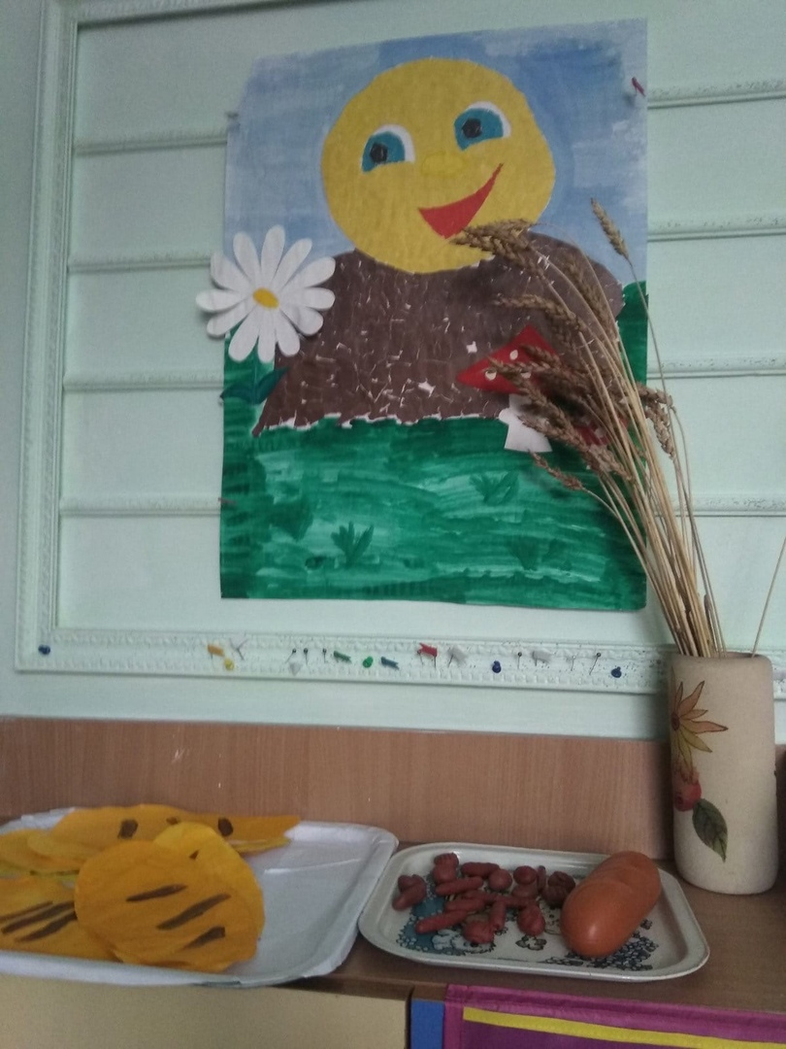
Проект- конструирование, лепка, аппликация «Хлебный дом». (группа «Цыплята»)

Slide 11
Объемная аппликация- «Хлеб вырос». (группа «Незабудки»).

